Slide 1
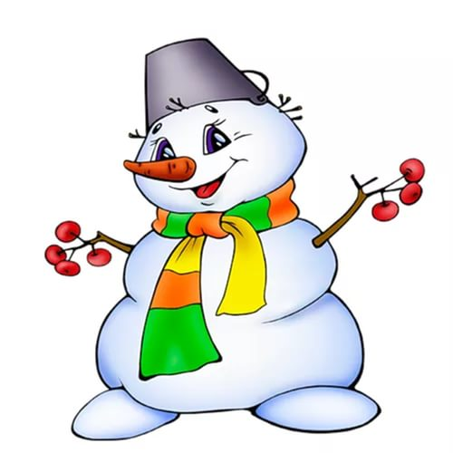
МБДОУ детский сад «Оленёнок»
Дистанционное
музыкальное занятие
Подготовительная группа
(Январь, 4 неделя)
Музыкальный руководитель:
Башкирцева Н.О.

Slide 2
Музыкально - ритмические движения
«Поскоки с остановками»
Рекомендации родителям:
Предложить надеть на голову ребёнку ободок (с рожками, усиками, косичками), двигая корпусом, раскачивая руки выполнять поскоки с ноги на ногу.

Slide 3
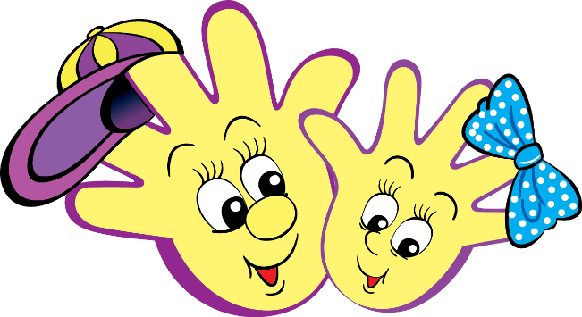
Пальчиковая гимнастика

Slide 4
Музыкальное произведение:
«Пудель и птичка» Ф. Лемарка
Рекомендации родителям:
Предложить ребёнку прослушать музыкальное произведение, спросить какой характер музыки.

Slide 5
Музицирование
Рекомендации родителям:
Предложить ребёнку взять кубик и выстукивать ритмический рисунок
- Та- долгий звук. – Ти- короткий звук

Slide 6
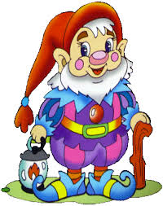
Пение
ПЕСНЯ «Пестрый колпачок» муз. Г. Струве 1. Раз сидел веселый гном На пеньке, под елкой И латал свой колпачок Хвойною иголкой. Припев: Ти-ла-ла, да ти-ла-ла, На пеньке под елкой, И латал свой колпачок Хвойною иголкой. 2. Гному было много лет Он не удивлялся, Что колпак за столько лет У него порвался. 3. От заплаток колпачок Пестрый был у гнома Сине-красно-голубой, Розово-зеленый.

Slide 7
Танец «Рок-н-ролл»
Рекомендации родителям:
Танцевать эмоционально, придумать свои оригинальные движения.

